Slide 1

第二节 中心极限定理
一、问题的引入
二、基本定理
三、典型例题

Slide 2

一、问题的引入
实例:
考察射击命中点与靶心距离的偏差.
这种偏差是大量微小的偶然因素造成的微小误差的总和, 这些因素包括: 瞄准误差、测量误差、子弹制造过程方面 (如外形、重量等) 的误差以及射击时武器的振动、气象因素(如风速、风向、能见度、温度等) 的作用, 所有这些不同因素所引起的微小误差是相互独立的, 并且它们中每一个对总和产生的影响不大.
某个随机变量是由大量相互独立且均匀小的随机变量相加而成的, 研究其概率分布情况.
问题:

Slide 3
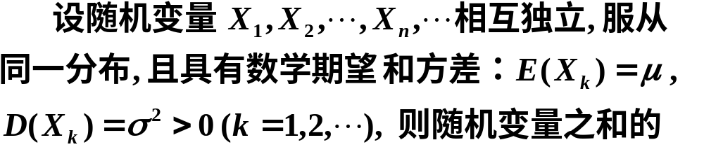
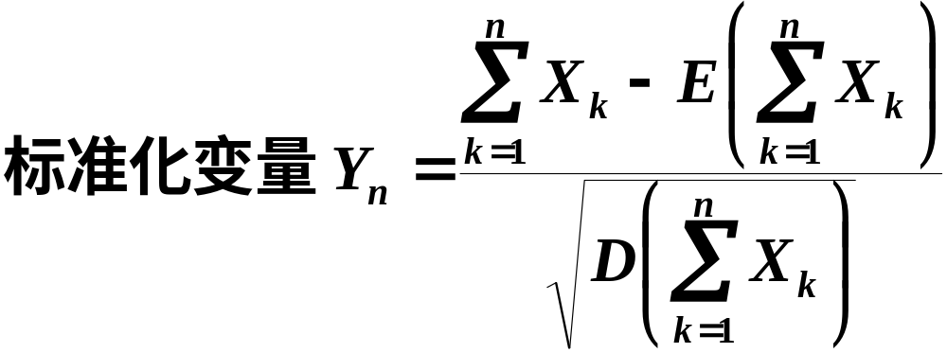
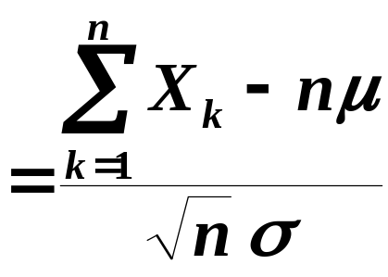
二、基本定理
定理1（林德伯格-列维中心极限定理）

Slide 4
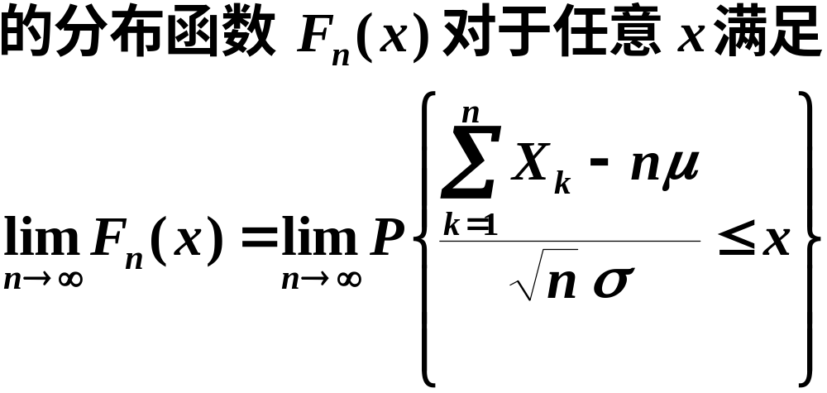


定理1表明:

Slide 5
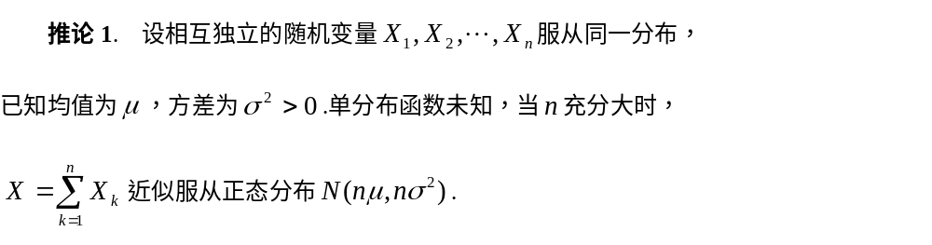


Slide 6
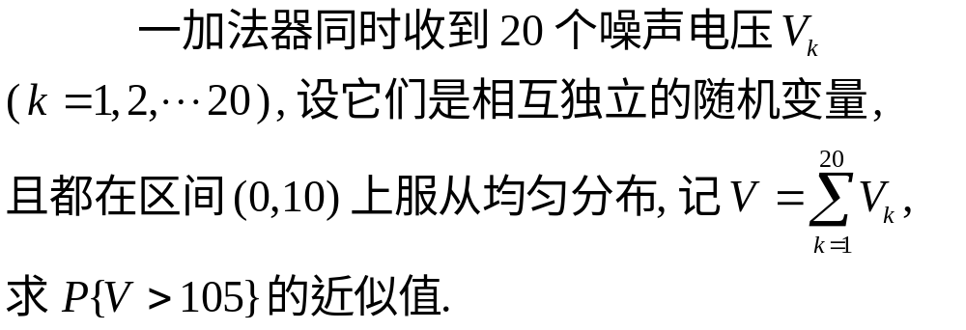
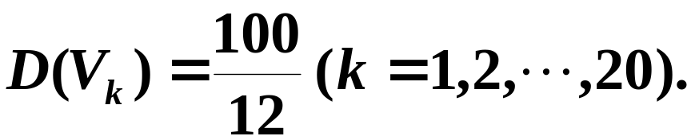

例1
解
由定理1, 随机变量 Z 近似服从正态分布 N (0,1) ,

Slide 7
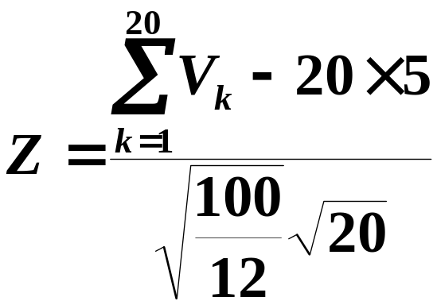
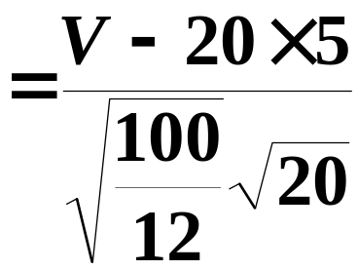
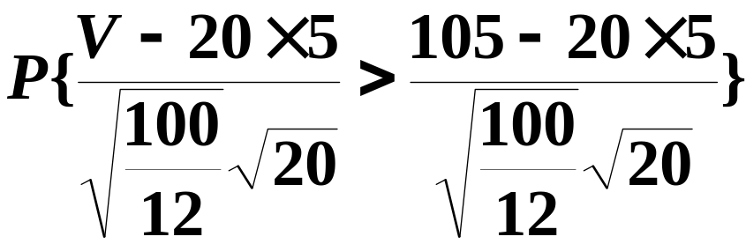

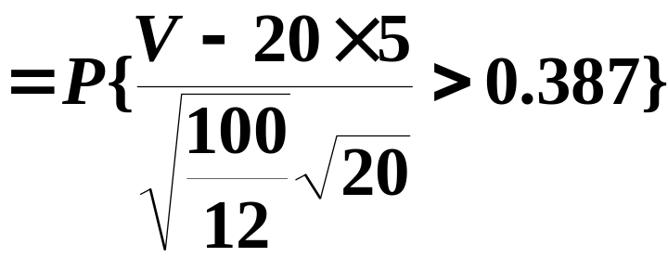
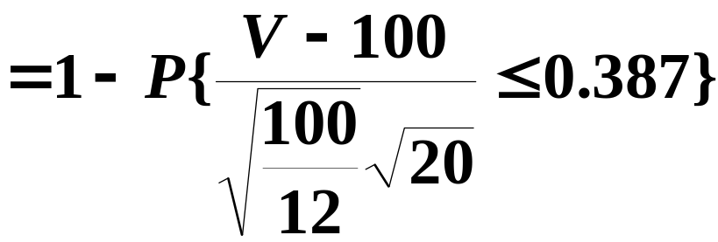
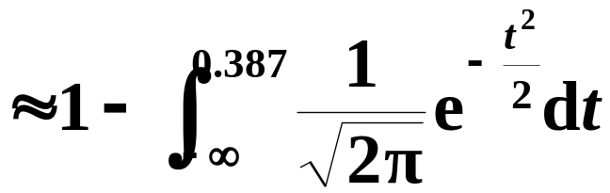


其中

Slide 8
例2. 炮火轰击敌方防御工事 100 次, 每次
轰击命中的炮弹数服从同一分布, 其数学
期望为 2 , 均方差为1.5. 若各次轰击命中
的炮弹数是相互独立的, 求100 次轰击
(1) 至少命中180发炮弹的概率;
(2) 命中的炮弹数不到200发的概率.

Slide 9
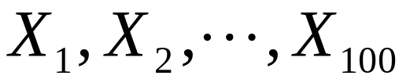
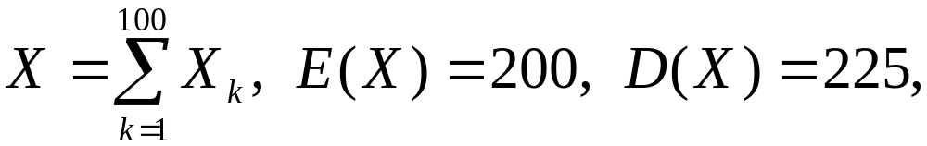

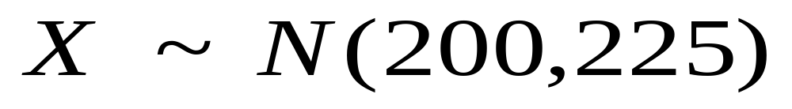
解: 设 X _{k} 表示第 k 次轰击命中的炮弹数
相互独立，
设 X 表示100次轰击命中的炮弹数, 则
由独立同分布中心极限定理, 有

Slide 10
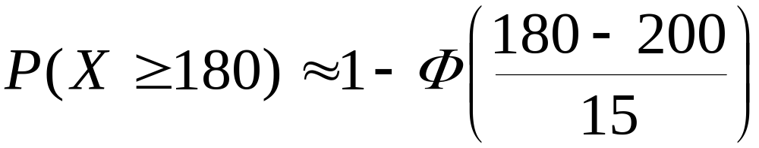
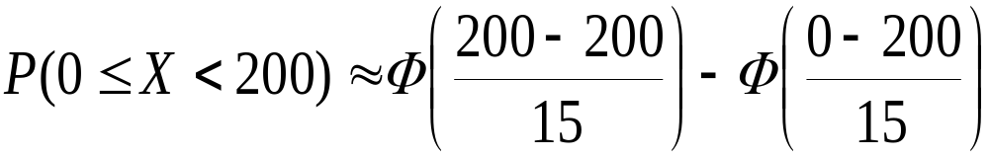
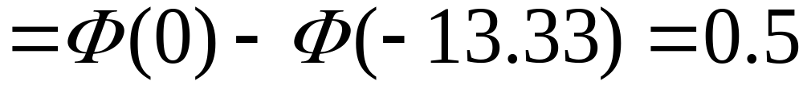
(1)
(2)

Slide 11
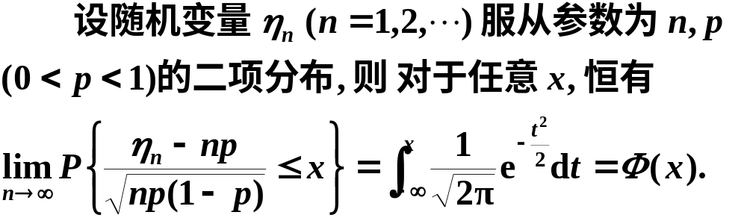
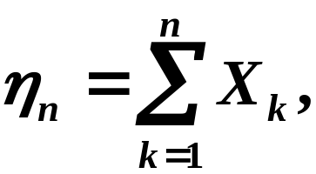
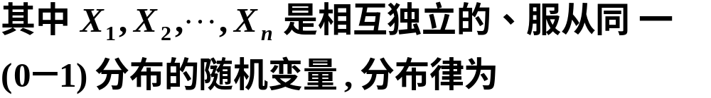
定理2(德莫佛－拉普拉斯积分极限定理)
证明
令

Slide 12

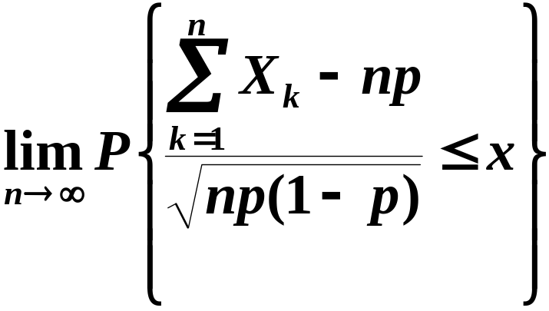
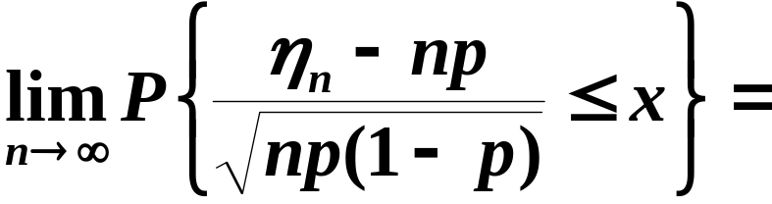
根据定理1得
定理2表明:
正态分布是二项分布的极限分布, 当n充分大时, 可以利用该定理来计算二项分布的概率.

Slide 13


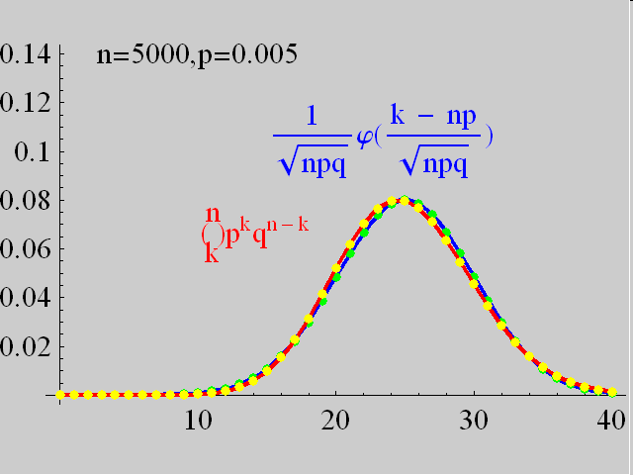

下面的图形表明:正态分布是二项分布的逼近.

Slide 14
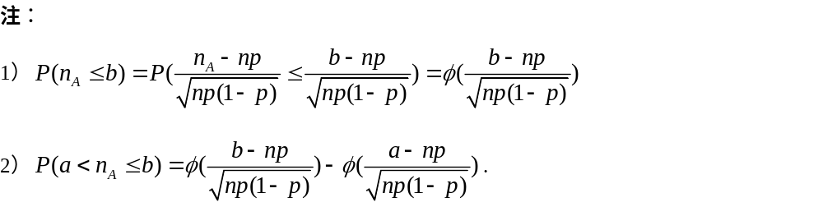

Slide 15

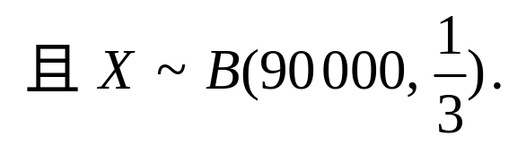
例2
一船舶在某海区航行, 已知每遭受一次海浪的冲击, 纵摇角大于 3º 的概率为1/3, 若船舶遭受了90 000次波浪冲击, 问其中有29 500～30 500次纵摇角大于 3º 的概率是多少？
将船舶每遭受一次海浪的冲击看作一次试验,
解
并假设各次试验是独立的,
在90 000次波浪冲击中纵摇角大于 3º 的次数为 X,
则 X 是一个随机变量,

Slide 16
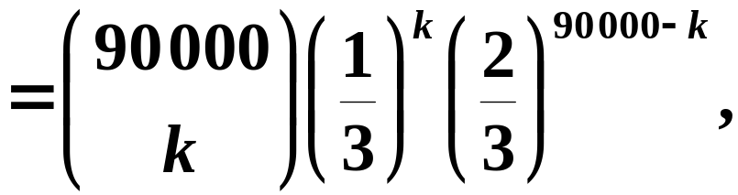


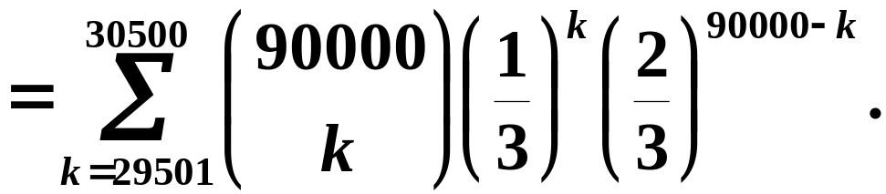

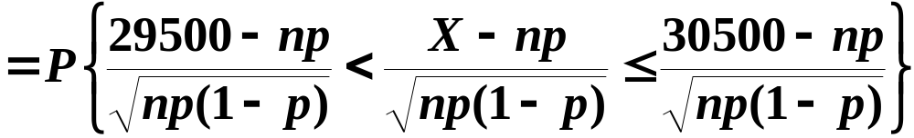
分布律为
所求概率为
直接计算很麻烦，利用德莫佛－拉普拉斯定理

Slide 17
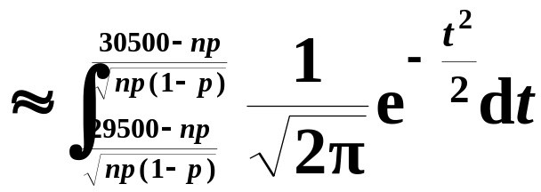
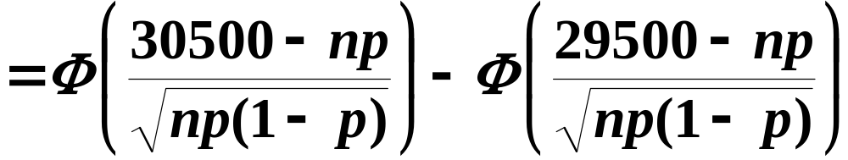
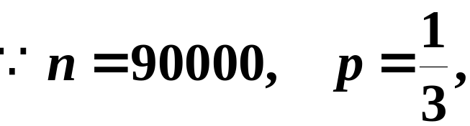
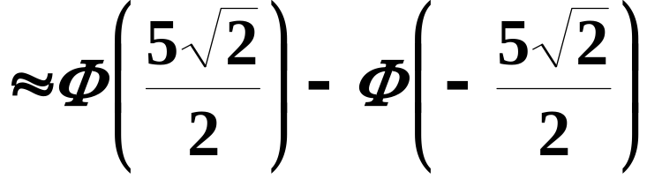



Slide 18


某保险公司的老年人寿保险有1万人参加,每人每年交200元. 若老人在该年内死亡,公司付给家属1万元. 设老年人死亡率为0.017,试求保险公司在一年内的这项保险中亏本的概率.
例3
解
设 X 为一年中投保老人的死亡数,
由德莫佛－拉普拉斯定理知,

Slide 19


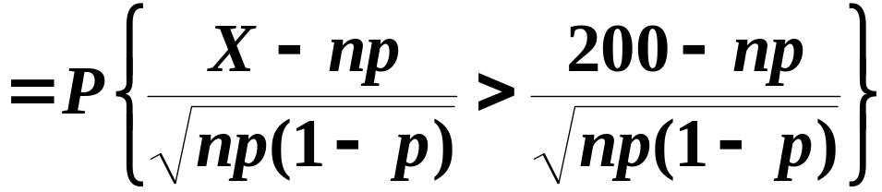

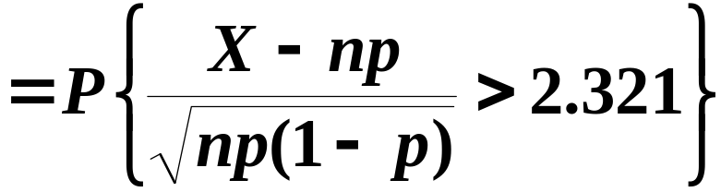

保险公司亏本的概率

Slide 20

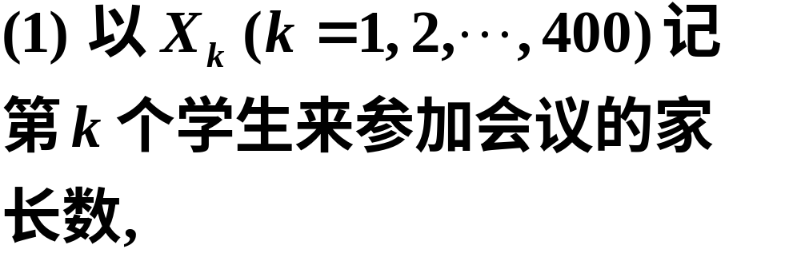
对于一个学生而言, 来参加家长会的家长人数是一个随机变量. 设一个学生无家长、1名家长、 2名家长来参加会议的概率分别为0.05，0.8，0.15. 若学校共有400名学生, 设各学生参加会议的家长数相互独立, 且服从同一分布. (1) 求参加会议的家长数 X 超过450的概率; (2) 求有1名家长来参加会议的学生数不多于340的概率.
例4
解

Slide 21
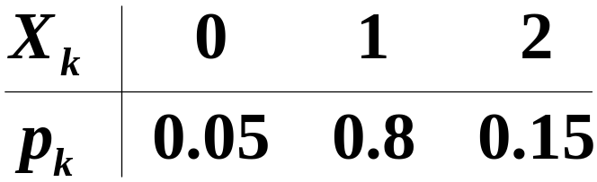


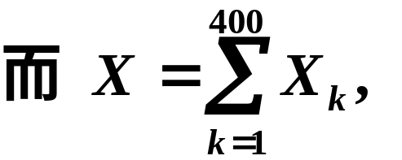
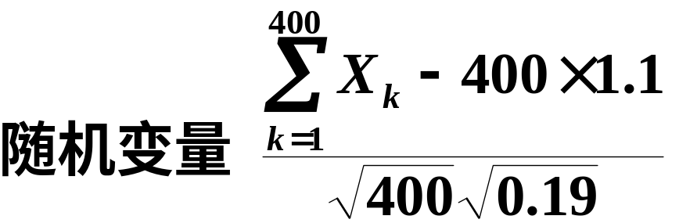
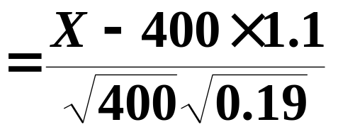
根据林德伯格-列维中心极限定理

Slide 22

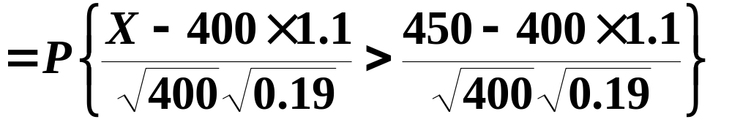
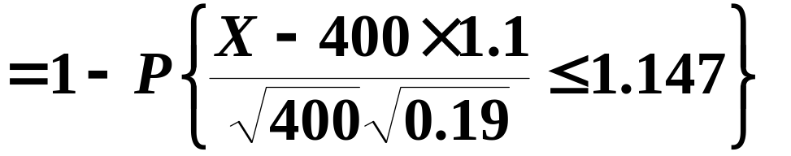


Slide 23


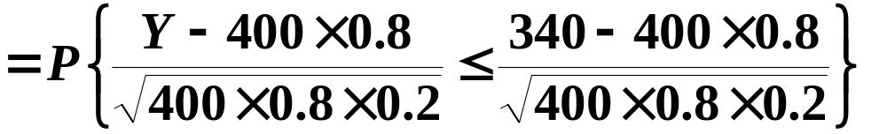
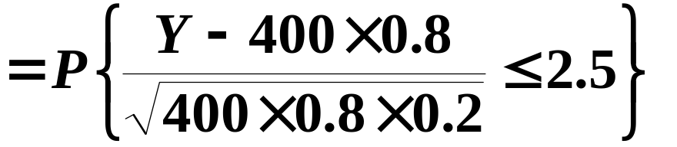

由德莫佛－拉普拉斯定理知,

Slide 24
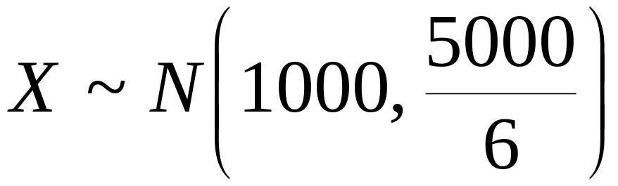
例5. 设有一批种子，其中良种占1/6.
试估计在任选的6000粒种子中，良种
比例与 1/6 比较上下不超过1%的概率.
解: 设 X 表示6000粒种子中的良种数 ,
则
X ~ B( 6000 , 1/6 )
由德莫佛—拉普拉斯中心极限定理,
近似
有

Slide 25
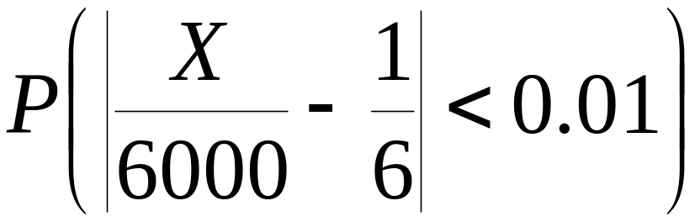
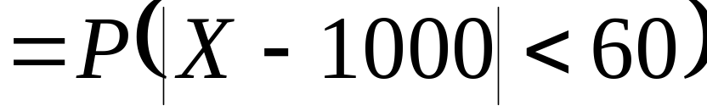
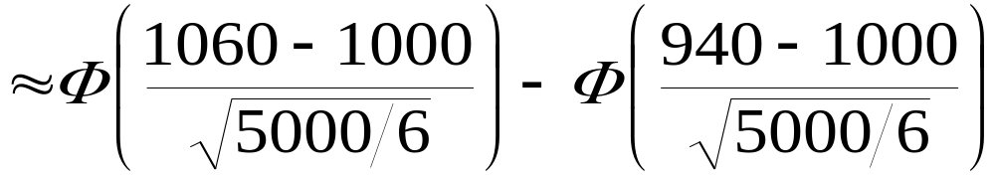
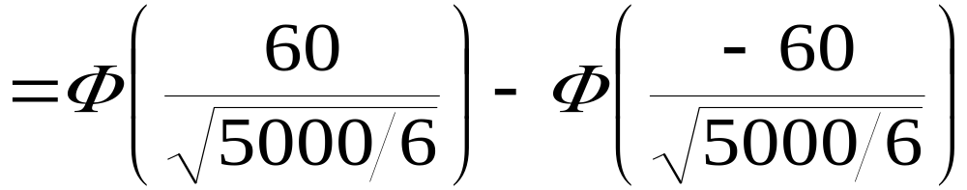



Slide 26




比较几个近似计算的结果
二项分布(精确结果)
中心极限定理
Poisson 分布
Chebyshev 不等式

